Slide 1
CLASE 39 4.4 Política Económica
4.4.2 Política Monetaria
Mayo 2022

Slide 2
INTRODUCCIÒN
El diseño y operación de la política monetaria de un País es tan importante que se decidió alejarlo de la función política y otorgar autonomía a los bancos centrales, quienes se encargan del diseño y ejecución de la misma.
Tanto la política monetaria como la fiscal son instrumentos importantes para el éxito de la política económica, es deseable que estén coordinadas, pero no son una llave mágica para lograr el bienestar, pues tienen limitaciones.

Slide 3
POLÌTICA MONETARIA
La política monetaria es el conjunto de acciones que los bancos centrales llevan a cabo para influir sobre las tasas de interés y las expectativas inflacionarias, a fin de que la evolución de los precios sea congruente con el objetivo marcado de mantener un entorno de inflación controlada y así preservar el poder adquisitivo de la moneda.

Slide 4
Tipos de política monetaria.
Política Monetaria Expansiva
Este tipo de política aumenta la cantidad de dinero en circulación. Para ello se pueden usar alguno de los siguientes mecanismos:
1. Reducir la tasa de interés, para hacer más atractivos los préstamos bancarios e incentivar la inversión, componente de la demanda agregada.
2. Reducir el coeficiente de reservas obligatorias para que los bancos puedan prestar más dinero, contando con las mismas reservas.
3. Comprar deuda pública, para aportar dinero al mercado.

Slide 5
Política Monetaria Restrictiva
Cuando en el mercado hay un exceso de dinero en circulación, interesa reducir la cantidad de dinero, y para ello se puede aplicar una política monetaria restrictiva. Se pueden usar alguna de las siguientes herramientas:
1. Aumentar la tasa de interés, para que el hecho de pedir un préstamo resulte más caro.
2. Aumentar el coeficiente de reservas obligatorias para dejar más dinero en el banco y menos en circulación.
3. Vender deuda pública, para retirar dinero de la circulación, cambiándolo por títulos de deuda pública.

Slide 6
¿Qué es un Banco Central?
Un banco central es un banco de bancos y es una autoridad pública e independiente que regula las instituciones y los mercados financieros de un país. Como ejemplos tenemos al Sistema de la Reserva Federal de los Estados Unidos (FED) y el Banco de México en el caso de nuestro país.
El banco central proporciona servicios bancarios a los bancos comerciales. Un banco central no es un banco comercial para la ciudadanía.
BANXICO diseña y conduce la política monetaria, es decir, ajusta la cantidad de dinero en circulación para controlar la inflación.

Slide 7
Instrumentos de política monetaria
Un banco central tiene varias responsabilidades, la cantidad de dinero que circula en la nación es una de ellas. Para el control del dinero en circulación el banco central se apoya de diferentes mecanismos.
Coeficientes de reservas obligatorias.
Tasa de interés o de descuento.
Operaciones de mercado abierto (OMA).

Slide 8
Coeficiente de reservas
Las instituciones de depósito están obligadas a mantener un porcentaje mínimo de sus depósitos en forma de reservas. Este es conocido como coeficiente de reservas obligatorias, usualmente es determinado por el banco central dependiendo del tipo de depósito. En México a partir de 1995 el coeficiente de reservas obligatorias para los bancos en el país era en promedio de casi cero.

Slide 9
¿Cómo funcionan?
Cuando el banco central aumenta el coeficiente de reservas obligatorias, los bancos deben tener más reservas.
Para aumentar sus reservas, los bancos deben disminuir sus préstamos, lo cual disminuye la cantidad de dinero. Cuando el banco central disminuye el coeficiente de reservas, los bancos pueden mantener menos reservas.
Al disminuir sus reservas, los bancos aumentan sus préstamos, lo cual aumenta la cantidad de dinero en circulación.

Slide 10
Tasa de descuento o de interés
Es la tasa de interés a la cual el banco central está dispuesto a prestar reservas a los bancos comerciales, también son conocidas como facilidades de crédito o como operaciones de ventanilla de los bancos centrales
. El objetivo de la tasa es permitir que un banco central opere como prestamista de última instancia con los bancos comerciales.

Slide 11
Funciona de tal manera que cuando el banco central aumenta la tasa de descuento, los bancos deben pagar un precio más alto por las reservas que piden prestadas al banco central. Enfrentados a un costo alto de las reservas, los bancos tratan de arreglárselas con reservas más pequeñas. Pero con un coeficiente de reservas dado, los bancos también deben disminuir sus préstamos para disminuir las reservas que piden en préstamo. Por el contrario, cuando disminuye la tasa, pagan un precio menor por las reservas que piden, así los bancos piden prestadas más reservas y aumentan sus préstamos, por lo tanto la cantidad de dinero aumenta.

Slide 12
Operaciones de mercado abierto (OMA)
Una OMA es la compra o venta de valores gubernamentales (cetes, cedes, bonos, etc.) que realiza el banco central en el mercado abierto.
Cuando el banco compra valores en una operación de mercado abierto, las reservas de los bancos aumentan, así los bancos aumentan sus préstamos y la cantidad de dinero también aumenta. Cuando el banco central vende valores en una operación de mercado abierto, las reservas de los bancos disminuyen, disminuyendo también sus préstamos y la cantidad de dinero también.
Este tipo de operaciones son las más utilizadas.

Slide 13
Efecto multiplicador en una OMA
Multiplicador monetario: es el monto por el cual un cambio de la base monetaria se multiplica para determinar el cambio resultante de la cantidad de dinero.
La base monetaria: se compone por la suma de depósitos, monedas y billetes de los bancos en el banco central, también conocida como masa monetaria.
En el efecto multiplicador, inicialmente, las reservas bancarias aumentan, pero no cambia la cantidad de dinero. Los bancos cuentan con reservas excedentes y tiene lugar una serie de eventos que hace multiplicar el monto inicial de una OMA.

Slide 14

La demanda de dinero
Influencias sobre la tenencia del dinero.
PIB real.
Nivel de precios.
Tasa de interés.

Slide 15
Demanda de dinero
Es la relación entre la cantidad demandada de dinero real y la tasa de interés, cuando todos los otros factores que influyen sobre el monto de dinero que la gente desea tener permanecen constantes.
Cuando la tasa de interés aumenta, la cantidad demandada de dinero disminuye, de forma contraria cuando la tasa de interés disminuye la cantidad de dinero demandado aumenta.

Slide 16
El PIB real.
La cantidad de dinero que las familias y empresas planean tener, depende del monto que están gastando. Así mismo, la cantidad demandada de dinero en la economía en su conjunto depende del gasto agregado que es el PIB real.
Si uno gana más y los precios se mantienen constantes, uno gasta más.
La tasa de interés.
Una tasa de interés es el costo que tiene el dinero en el mercado.

Slide 17
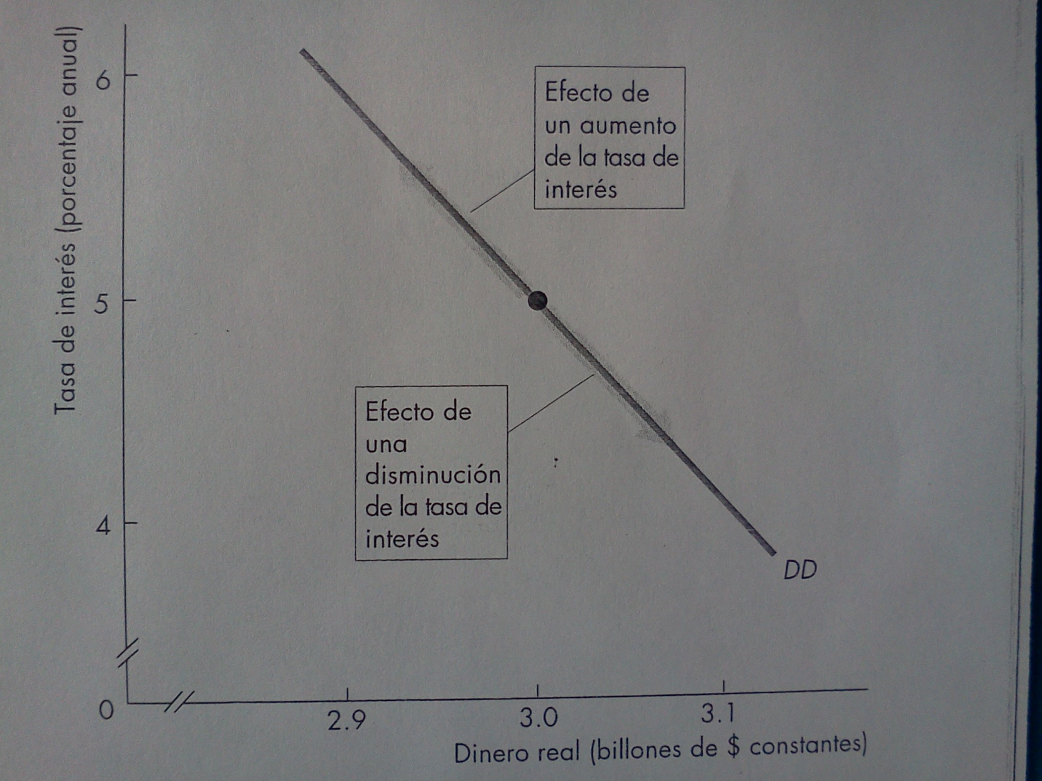

Slide 18
Control de la inflación con la tasa de interés
Si contamos con dinero ahorrado y lo depositamos en alguna institución financiera, ésta nos pagará un porcentaje adicional sobre la cantidad original, esto es la tasa de interés.
Nosotros preferiríamos guardarlo en una institución financiera si las tasas de interés son altas, esto significaría que menos bienes y servicios desearíamos adquirir, por lo tanto la demanda de bienes y servicios no aumentaría y los precios tampoco, de esta manera se obtiene un mejor control sobre la inflación.

Slide 19
La tasa de interés es uno de los principales instrumentos que se utiliza en la política monetaria para el control de la inflación.
Los bancos necesitan cierta cantidad de masa monetaria para la realización de sus actividades diarias, este dinero lo consiguen muchas veces pidiendo prestado a otros bancos o al Banco de México. Cuando Banxico cree que la inflación puede aumentar, otorga los préstamos a una tasa de interés más alta, entonces los bancos buscarán subir las tasas de interés que ofrecen en sus servicios, esto significa que los depositantes preferirán ahorrar ahí su dinero y que las solicitudes de crédito y el retiro de efectivo disminuirán, ocasionando así una menor demanda de los bienes y servicios.

Slide 20
¿Cómo se determina la tasa de interés?
La tasa de interés se determina por la oferta y demanda del dinero. La cantidad de dinero ofrecida es determinada por las acciones del sistema del banco central. La cantidad ofrecida de dinero real es igual a la cantidad nominal ofrecida dividida entre el nivel de precios.
Pero cuando menor sea la tasa de interés, mayor será la cantidad demandada de dinero real.

Slide 21
Equilibrio
La cantidad demandada de dinero real con la cantidad ofrecida de dinero real deben ser las mismas. Dicho equilibrio se alcanza mediante cambios en la tasa de interés.
Si la tasa es muy alta, la gente demanda menor cantidad de dinero. La gente compra bonos, al hacer esto, sube el precio de los bonos y la tasa de interés baja a la tasa de equilibrio.
A la inversa, si la tasa de interés es muy baja, la gente demanda más dinero, venderán sus bonos. Al hacerlo el precio de los bonos baja y la tasa de interés sube

Slide 22

El Banco de México (Banxico)

Slide 23
El Banco de México es el banco central del Estado Mexicano. Por mandato constitucional, es autónomo en sus funciones y administración. Su finalidad es proveer a la economía del país de moneda nacional y su objetivo prioritario es procurar la estabilidad del poder adquisitivo de dicha moneda. Adicionalmente, le corresponde promover el sano desarrollo del sistema financiero y propiciar el buen funcionamiento de los sistemas de pago.

Slide 24
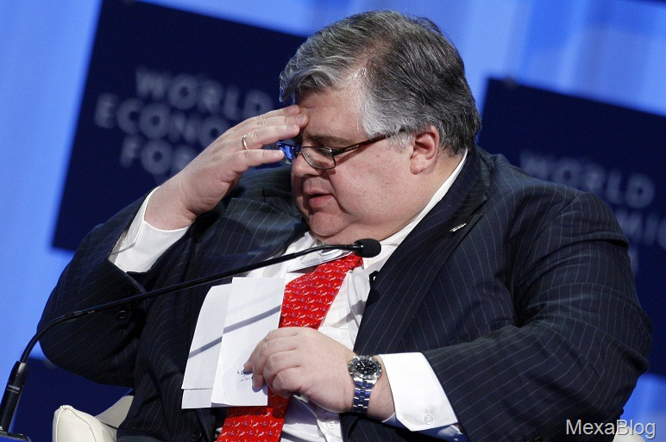
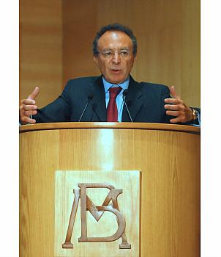
El elemento clave en la estructura del Banco de México es la Junta de gobierno, la cual está integrada por cinco miembros designados por el presidente de México y son ratificados por el senado. De estos cinco miembros, el Presidente nombra al gobernador del Banco, quien preside la junta de gobierno y estará en ese cargo por un periodo de seis años. A los otros miembros se les llama subgobernadores y son elegidos cada ocho años. El presidente de la junta de gobierno es quien tiene la influencia más grande en las acciones de la política monetaria.

Slide 25
Mecanismos de transmisión de la política monetaria
Las acciones de política monetaria de Banxico y la influencia que ejercen sobre el comportamiento de las tasas de interés tienen lugar a través del envío de señales al mercado de dinero.
Para la autoridad monetaria es sumamente importante conocer los efectos que sus acciones tienen sobre la economía en general y, particularmente, sobre el proceso de determinación de precios.

Slide 26
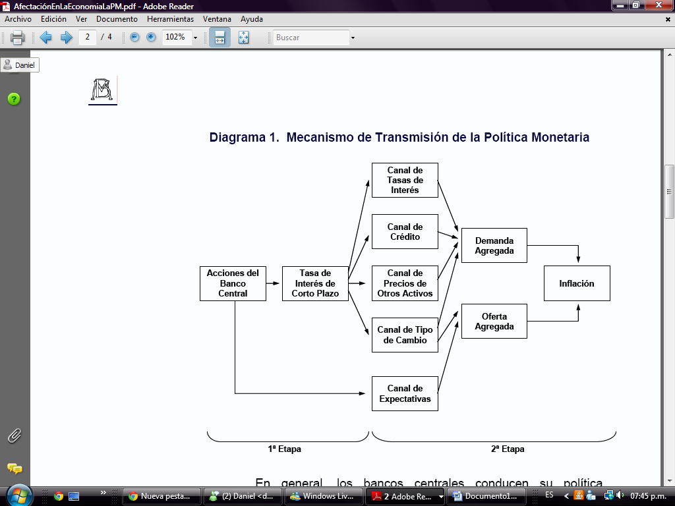

Slide 27
Canal de tasa de interés
Ante un aumento en las tasas de interés se desincentivan los rubros de gasto en la economía. Por un lado, al aumentar el costo del capital para financiar proyectos, se desincentiva la inversión. Por otro, el aumento en las tasas de interés reales también aumenta el costo de oportunidad del consumo, por lo que éste tiende a disminuir.

Slide 28
Canal de crédito
Un aumento en las tasas de interés disminuye la disponibilidad de crédito en la economía para inversión y consumo.
La oferta de crédito también puede reducirse, en virtud de que una tasa de interés real mayor puede implicar mayor riesgo de recuperación de cartera.
La disminución del consumo y la inversión se traduce a su vez en una disminución en la demanda agregada y consecuentemente en una menor inflación.

Slide 29
Canal del tipo de cambio
Una apreciación del tipo de cambio nominal que puede dar lugar a una reasignación del gasto en la economía. Ello debido a que el referido ajuste cambiario tiende a abaratar las importaciones y a encarecer las exportaciones.
Ello tiende a disminuir la demanda agregada y eventualmente la inflación.

Slide 30
Canal del precio de otros activos
Un aumento en las tasas de interés tiende a hacer más atractiva la inversión en bonos y disminuye la demanda de acciones.
Por la caída en el valor de mercado de las empresas, éstas pueden ver deteriorada su capacidad para acceder a diversas fuentes de financiamiento.
Lo anterior también conduce a una menor demanda agregada y a una disminución en la inflación.

Slide 31
Canal de expectativas
Las expectativas de inflación tienen efectos sobre las tasas de interés y éstas sobre la demanda y oferta agregada a través de los canales mencionados anteriormente.
Las previsiones sobre costos e ingresos futuros de las empresas son muy importantes para determinar los precios y niveles de producción de los bienes y servicios que éstas ofrecen. Estas se basan con base a las expectativas de inflación.

Slide 32
Objetivos operacionales
Para un banco central le resulta imposible controlar directamente la inflación y las variables que la determinan, pero si le es posible afectar de manera directa a otro grupo de variables nominales que también impactan sobre la inflación. A este grupo de variables se le conoce como objetivos operacionales y comprenden las tasas de interés y los saldos de las cuentas corrientes de la banca con el banco central.

Slide 33
Objetivos operacionales
El Banco de México, con el fin de alcanzar su objetivo operacional de política monetaria (nivel de la tasa de interés interbancaria a plazo de un día), tiene a su disposición los distintos instrumentos para administrar la liquidez del sistema financiero, uno de ellos son “las operaciones de mercado abierto, OMA”.
Las operaciones de mercado abierto son el principal instrumento que el Banco de México utiliza para administrar la liquidez de corto plazo ya sea proveyendo fondos o retirando recursos. Las operaciones para inyectar recursos se hacen a través de subastas de crédito o compra de valores en directo o en reporto, y las operaciones para retirar liquidez mediante subastas de depósitos o venta de valores en directo o en reporto.

Slide 34
Objetivo Sobre Saldos en las Cuentas Corrientes
La implantación de una política monetaria neutral bajo este esquema equivale a inyectar o retirar toda la liquidez necesaria, a tasas de mercado, para que las cuentas corrientes finalicen el periodo de medición en cero. En cambio, cuando el banco central desea mantener una política restrictiva anuncia un saldo objetivo negativo, y, para una política monetaria expansiva, un saldo objetivo positivo.

Slide 35
El régimen de saldos diarios
Las instituciones de crédito (como los bancos) mantienen una cuenta corriente, es decir, una cuenta única con el Banco de México el cual ha establecido un régimen de saldos diarios al manejo de dichas cuentas, en donde cada banco tiene el incentivo de procurar que el saldo de su cuenta corriente resulte de cero al final del día.

Slide 36
El régimen de saldos diarios
Los bancos con saldos diarios negativos deben pagar al cierre del periodo dos veces la tasa representativa del mercado, pero a cambio se benefician de la inversión de los recursos obtenidos mediante el sobregiro. Por su parte los bancos con saldos diarios positivos incurren en un costo de oportunidad por no haber invertido estos recursos.

Slide 37
Señales de política monetaria
Banxico interviene todos los días en el mercado de dinero mediante subastas, créditos, reportos y compras o ventas de valores gubernamentales. El monto de cada una de estas intervenciones en fijado por el Banco Central de tal forma que la suma de los saldos de las cuentas corriente de toda la banca finalice esa jornada en una cantidad determinada anteriormente.

Slide 38
Señales de política monetaria
Quien fija dicho saldo para las cuentas corrientes es la Junta de gobierno del banco central y especifican ciertas fechas para fijar la cantidad a la que se pretende llevar los saldos diarios totales (SDT).

Slide 39
Señales de política monetaria
Un SDT negativo señalaría que la intención del Banco es proporcionar a la banca los recursos demandados, de tal manera que solo una parte de estos se ofrezcan a tasas de interés de mercado a través de sus operaciones en el mercado. El saldo negativo es proporcionado a una o varias instituciones financieras a través del sobregiro de sus cuentas corrientes.
Si el SDT es positivo quiere decir que Banxico proporcionaría a la banca una cantidad de recursos mayor a la requerida por el sistema, de esta forma una o varias instituciones crediticias terminarían el final del día con un saldo positivo no deseado lo cual podría provocar una baja en las tasas de interés ya que las instituciones tratarían de evitar mantener dichos saldos.

Slide 40
Intervención en el mercado de dinero
El banco central interviene todos los días hábiles a partir de las 12 horas. Está obligado a pronosticar todos los días el cambio que tendrá lugar en la demanda por billetes y monedas, para de esta manera poder incluir dicho pronóstico en el monto total que se compense a través de su intervención en el mercado de dinero.

Slide 41
Mercado de nivelación
Todos los días a las 18:30 horas, el banco abre su sistema durante una hora para que los bancos intercambien fondos entre si. Cuando este mercado se abre Banxico interviene subastando créditos o depósitos a fin de compensar diferencias entre la demanda de billetes y monedas. Esto con el fin de cumplir el objetivo establecido sobre los SDT.

Slide 42
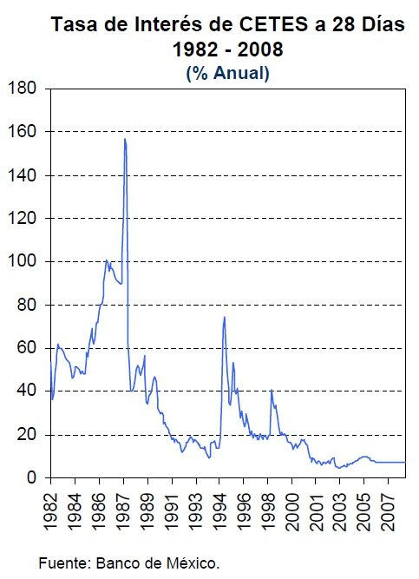
Tasas de interés
Para concluir el tema de Política Monetaria vean Uds. la siguiente tabla que muestra la evolución de las tasas de interés en México a través de los CETES desde 1982 a 2008. Observar que en 1987 cuando se tuvo la mayor inflación de la historia también se registro la mayor tasa. Así se puede apreciar la relación entre inflación y tasa de interés.
FIN

